Slide 1







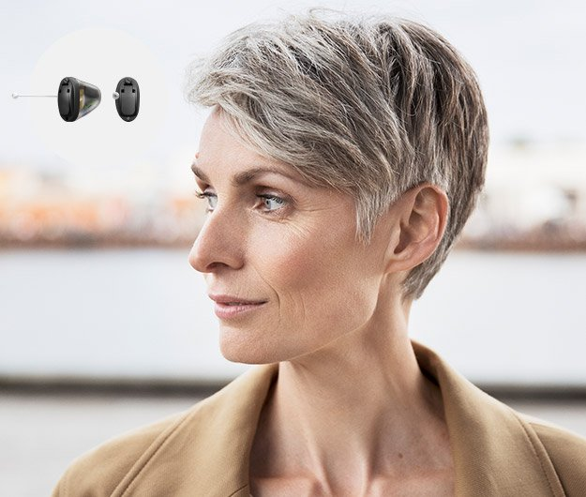
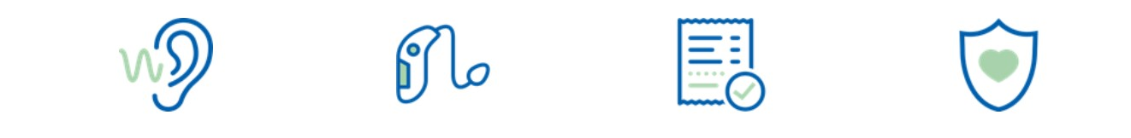
１－１ 難聴→難聴に気づくには
※オーストラリア版と同様に、必要に応じて文章内にLink設定
○ ○ ○ ○ ○ ○ ○ ○ ○ ○ ○ ○ ○
○ ○ ○ ○ ○ ○ ○ ○ ○ ○ ○ ○ ○
→予約画面ボタン
難聴に気づくには
TOP画像入る
→予約画面ボタン
1-1-① 難聴の6つの兆候と症状
難聴の症状は、難聴の種類、程度、原因によって異なります。 以下の症状のいずれかに気づいた場合は、 お近くの新日本補聴器グループの販売店で聴力測定を受けることをおすすめします。
1. 会話についていくのが難しい
2. 電話での会話が不明瞭
3. 人々がぶつぶつ言っているように見える
ダミー写真
2 人以上の会話、または周囲に騒音がある状況での会話についていけない。
ダミー写真
静かな環境でも、騒がしい環境でも、電話の会話についていくのが難しい。
ダミー写真
話をしている相手がぶつぶつ言っているように聞こえ、同じ言葉を繰り返してもらうことが多い。
4.音のする方向が分からない
5. 耳鳴りがする
6. テレビの音量を上げすぎる
ダミー写真
音がどの方向から届いているかを特定するのが難しい。
ダミー写真
耳の中で呼び出しベルのような音、ブザーのような音が聞こえる。
ダミー写真
テレビやラジオの音量が大きいと周囲の人に指摘されることがありませんか？
●難聴があるか確認しましょう
→予約画面へ移動
次の質問のうち、当てはまる項目が１つでもがある場合は、お近くの新日本補聴器グループの販売店で聴力測定を受けることをおすすめします。下記のボタンより、ご来店の予約を承っております。
質問① 4人以上いる場合の会話についていくのが難しく感じますか?
質問② 家族や友人から聴力検査を受けるようアドバイスを受けましたか?
質問③ よく聞こえないために、会話の相手が言っていることが理解できなくて苦労したことがありますか?
質問④ テレビやラジオの音量を過剰に大きくして周囲の人が迷惑に感じてしまうことはありませんか?
イメージ画像入る
→予約画面へ移動
1-1-②難聴の初期症状に注意
難聴は徐々に進行することが多いため、ご自身の聞こえが悪くなり始めても気づかないまま過ごしている場合があります。ご自身が気づく前に友人や家族が気づくかもしれません。難聴の兆候や症状について知識を深めておくことで、ご自身の症状に対してどのような解決策があるかアドバイスを求められるように備えておくことをおすすめします。
聴こえにくさを感じたり、ご家族や周囲の方から指摘されたら、耳鼻咽喉科を受診しましょう。専門医から補聴器が必要だと診断されたら新日本補聴器グループの販売店にご相談ください。聴覚ケアの専門家があなたの聴力やニーズに応えて、補聴器選びのサポートをいたします。
ダミー写真
●早期発見により生活の質が向上する可能性があります
難聴の影響は、対処せずに放置すると時間の経過とともに増大する可能性があります。したがって、難聴の初期の兆候に気づいたらすぐにサポートを求めることが重要です。難聴を放置すると、生活の中で不便を感じたり、会話が聞きとりにくくなったりする場合もあります。聞こえにくさを感じたら、早めに耳鼻咽喉科を受診しましょう。
イメージ画像入る
難聴を放置した場合のリスク
・コミュニケーションが取れない
・社会的な疎外感や孤独感を感じる
・認知症のリスクが増大する
→予約画面へ移動
1-1-③難聴の種類別の兆候と症状
一般的なタイプの難聴は「感音性難聴」と呼ばれ、主に加齢や大きな音への長時間の曝露によって引き起こされます。ご自身の難聴の症状に最適な治療方法を理解するには「感音性難聴」とその他のタイプの難聴の違いを理解することが重要です。
感音性難聴の兆候 | 伝音性難聴の兆候 | 突発性難聴の兆候
複数の人との会話についていくのが難しい | 話し声やその他の音が遠くに聴こえる、または、こもったように聴こえる | 原因不明の突発的な難聴
騒がしい場所での会話についていくのが難しい | 痛み、耳の圧迫感、耳だれ | 一度に、または、数日にわたって聴力が失われる
電話での会話が聴き取りにくい | 耳がつまった感じがする | ほとんどの場合、片耳のみに症状がある
音が不明瞭であるか、人がぶつぶつ言っているように聞こえる | 聴きとれる音量が小さくなる（ただし音は歪みません） | 自然に消えることもありますが、迅速な対処によって回復または改善する場合もある
高音が聴き取りにくい |  | めまい
耳鳴りと呼ばれる耳の中で鳴る音やブンブンいう音
突発性難聴: すぐに医師の診療を受けてください！
突発性難聴が発生した場合は、すぐに医師の診察を受ける必要があります。このタイプの難聴は発症から 72 時間以内に治療すると、聴力がある程度回復する可能性が高くなります。
1-1-④難聴の程度について知る
難聴の重症度は通常、次の 2 つの方法で測定されます。
1.ラウドネス: 音が聞こえるためにはどのくらいの大きさが必要か?
2.ピッチ: どの周波数が聞き取りにくいか?
以下は、一般的に使用される難聴レベルの主なカテゴリと、特定のレベルで聞こえなくなる可能性がある音の例です (音量とピッチに基づく)。
難聴のレベル | デシベル | 症状 | 聴き逃しそうな音
正常な聴覚 | ≤24dB~ | 自覚的難聴の症状がない | 音が欠けることはありません
軽度の難聴 | 25～39 dB | 静かで穏やかな会話や周囲の騒音がある状況は理解しにくい | 時計のカチカチ音
中等度の難聴 | 40～69 dB | 中等度の難聴がある場合、よりよい耳で聞こえる最も静かな音は40～69dBです。ラジオやテレビでは、より大きな音量レベルが必要です。 | 掃除機
高度の難聴 | 70～89 dB | 重度高度の難聴がある場合、より良い耳で聞こえる最も静かな音は70-89dBです。 | 赤ちゃんの泣き声
重度の難聴 | ≥90dB~ | 重度の難聴がある場合、正常な耳で聞こえる最も静かな音は90dB以上です。増幅されたデバイスや音声を聴いて理解することが困難または不可能。 | 飛行機
赤ちゃんの泣き声
1-1-⑤難聴への対処オプション
ダミー写真
現代の聴覚ケアでは幸いなことに、あらゆる種類の難聴のニーズに合わせて、豊富な対処方法が用意されています。 その中でも難聴に対する最も可能性が高く一般的な対処法は補聴器の装着です。また、症状によっては、人工内耳 (CI) や骨導式補聴システム(BAHA) が推奨される場合、手術やその他の医学的解決策が推奨される場合など、耳鼻科専門医の関与が必要なのものが含まれるため、かならず医療機関での診療と相談を受けてください。どの対処法にとっても対応が早ければ早いほど、より良い結果が得られるでしょう。
1-1-⑥ 聴力を改善するための4つのステップ
→予約画面へ移動
1. お近くの新日本補聴器グループの販売店で無料の聴力測定を予約してください。
2. 最新の補聴器技術の機能と利点について学びましょう。
3. 資金調達のオプションと補助金制度について学びましょう。
4.無料で最新の補聴器を2週間お試しいただけます
予約する
補聴器について調べる
資金調達オプション
新日本補聴器のメリット
●ご存じでしたか？
ダミー写真
今日の補聴器は技術的に進歩しており、かつてないほど小型化が進んでいます。補聴器の中には、外側からはほとんど気づかれることがなく、小さいサイズながらも、リスニングが困難な状況で優れた音質を提供可能なモデルもあります。
1-1-⑦難聴の兆候と症状に関するよくある質問
→オーティコンリアル紹介ページへ移動
Q:難聴の最初の兆候は何ですか？
A:難聴の最も一般的な兆候の 1 つは、会話についていくこと、他人の言っていることを理解することが困難になることです。難聴の可能性があると思われる場合は、お近くの耳鼻咽喉科を受診してください
Q:耳鳴りは難聴の兆候ですか?
A:耳鳴りと難聴は両方とも内耳の有毛細胞の損傷によって引き起こされる可能性があります。脳は有毛細胞の損失を補おうとし、その結果として音を知覚すると考えられているため、耳鳴りと難聴は大きく関係していると言えます。耳鳴りについて詳しくはこちらをご覧ください。
Q:難聴の兆候があったらどうしたらよいですか？
A:難聴の症状に気づいたら、すぐに聴覚ケアの専門家にアドバイスを求める必要があります。お近くの耳鼻咽喉科を受診してください。

